Slide 1



Uso de datos públicos georreferenciados en procesos de ciencia y tecnología

Slide 2
¿Qué es la ciencia de datos geoespaciales?
La ciencia de datos espaciales es un subconjunto de la ciencia de datos. Es el lugar donde la ciencia de los datos se cruza con los SIG, con un enfoque clave en los datos geoespaciales y las nuevas técnicas de computación.

Slide 3
¿Cuál es la importancia de la ciencia de datos geoespaciales?
La importancia radica en el aprovechamiento de la información geoespacial a tal grado que se puede afirmar que conocer el lugar y el tiempo en el que ocurren los diferentes eventos puede ayudar a entenderlos, explicarlos y prevenirlos. Por lo tanto, puede aplicarse a diversos campos como:
Seguridad pública y ciudadana
Ambiente y cambio climático
Desarrollo sustentable
Desarrollo urbano e inequidad social
Salud
Etc

Slide 4
¿Cuál es la utilidad de la CDG?
La CDG resulta crítica para el entendimiento de fenómenos complejos, pues contempla tanto el contexto como la visualización de datos georreferenciados, facilitando el descubrimiento de conocimiento y su aplicación en la toma de decisiones.

Slide 5
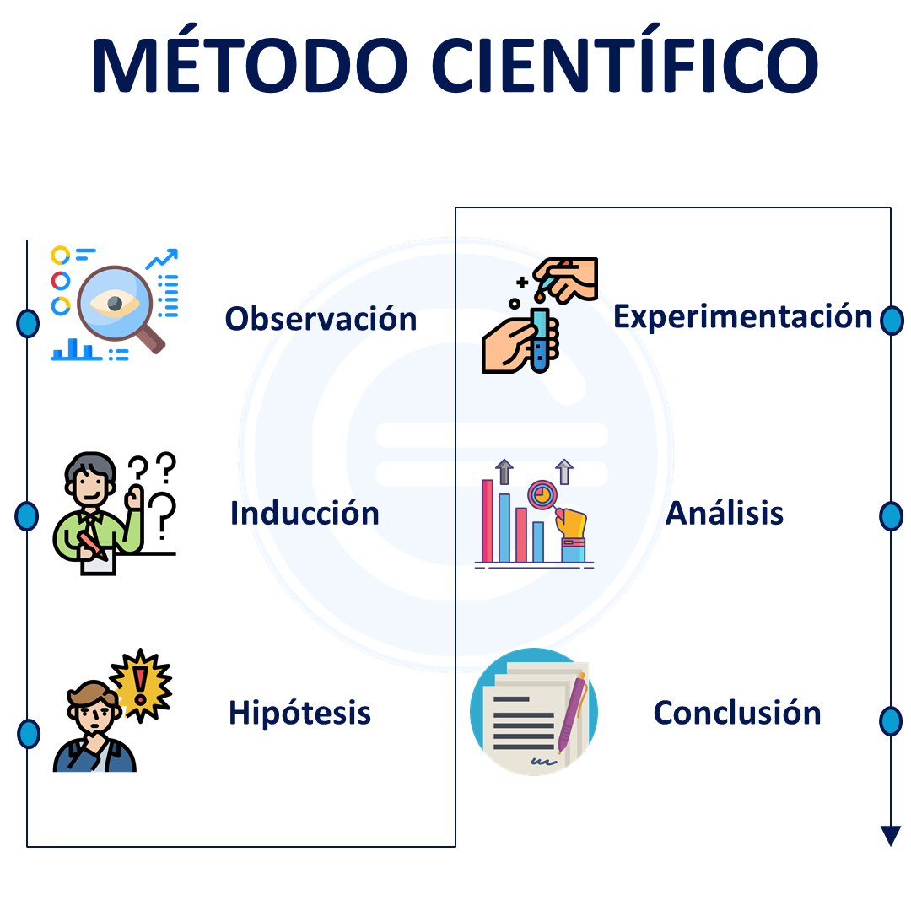
Uso de datos públicos georreferenciados en procesos de CIENCIA y tecnología

Slide 6





Uso de datos públicos georreferenciados en procesos de CIENCIA y tecnología
Extracción
Transmisión
Almacenamiento
Análisis
Visualización

Slide 7





Fuentes públicas de datos

Slide 8



Fuentes públicas de datos

Slide 9





Fuentes públicas de datos

Slide 10


Fuentes públicas de datos

Slide 11


Fuentes públicas de datos

Slide 12


Fuentes públicas de datos

Slide 13








Fuentes de datos
GPS
Sensores
remotos
Drones
Redes sociales
SIG

Slide 14






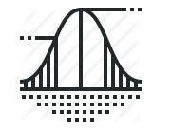

Procesamiento de datos geoespaciales
Patrones
Minería de datos
Inteligencia Computacional
Modelos

Slide 15



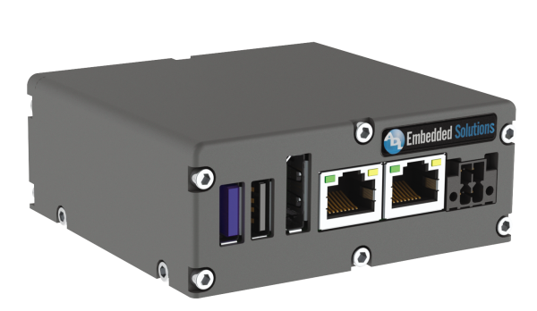
Sistemas Inteligentes de Información Geográfica
Datos
Adquisición

Slide 16
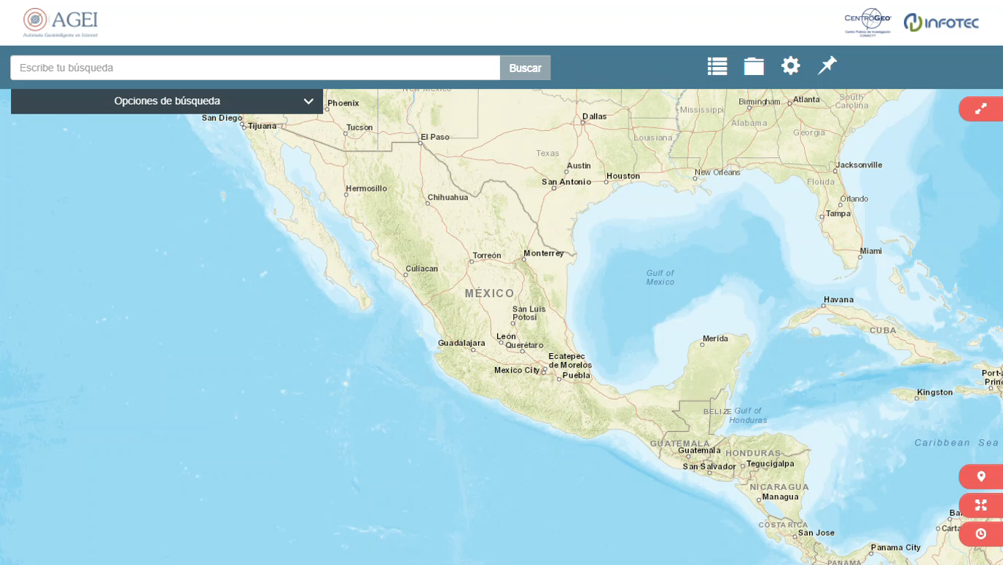
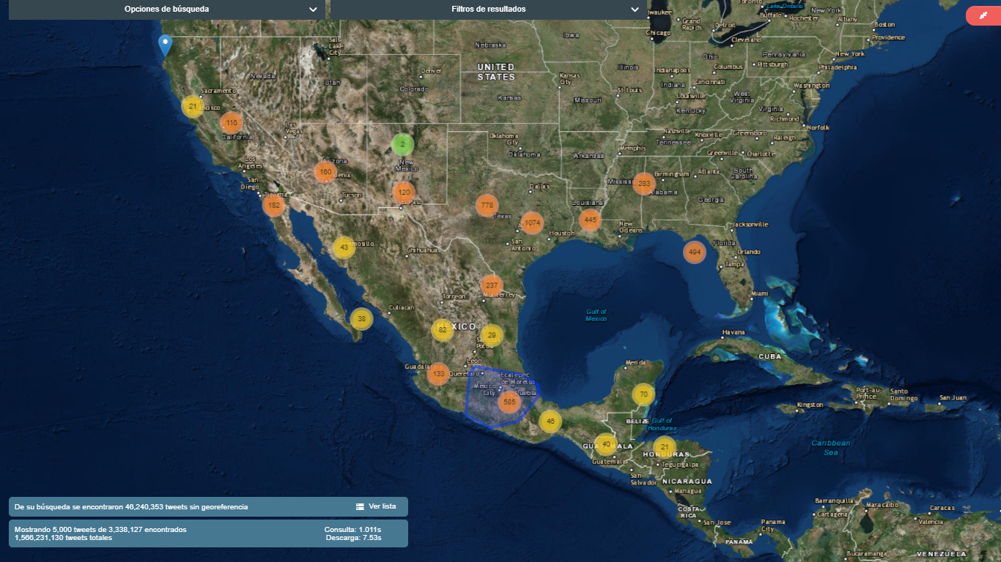
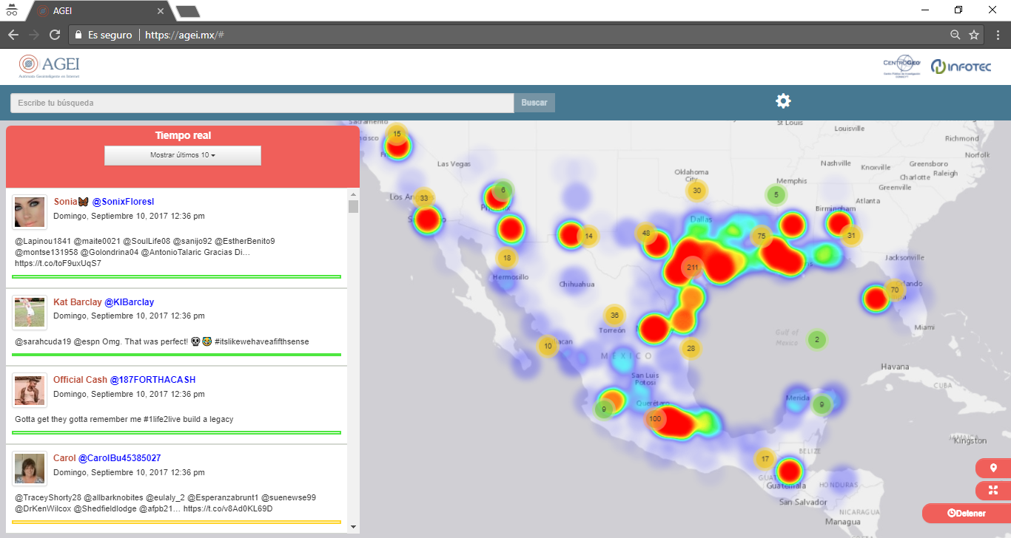
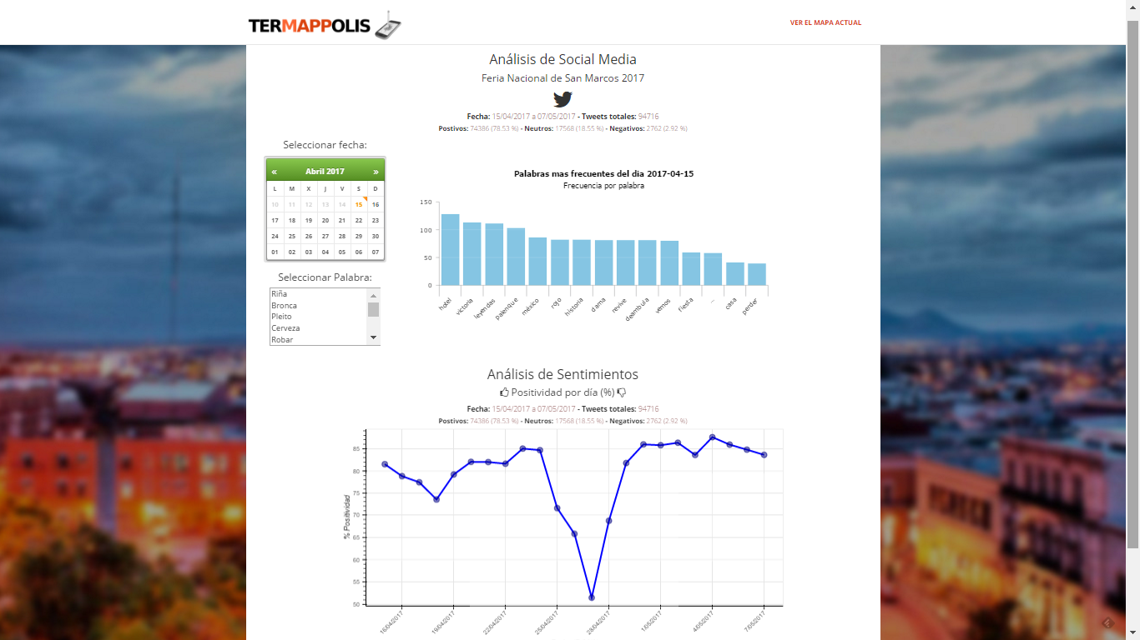
Sistemas Inteligentes de Información Geográfica
Datos
Adquisición

Slide 17
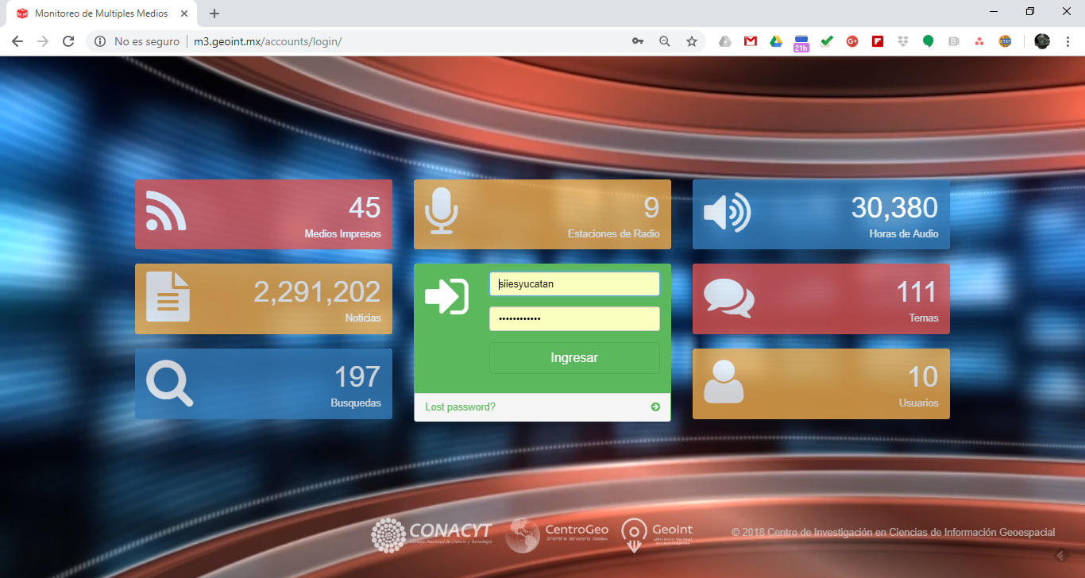
Sistemas Inteligentes de Información Geográfica
Datos
Adquisición

Slide 18
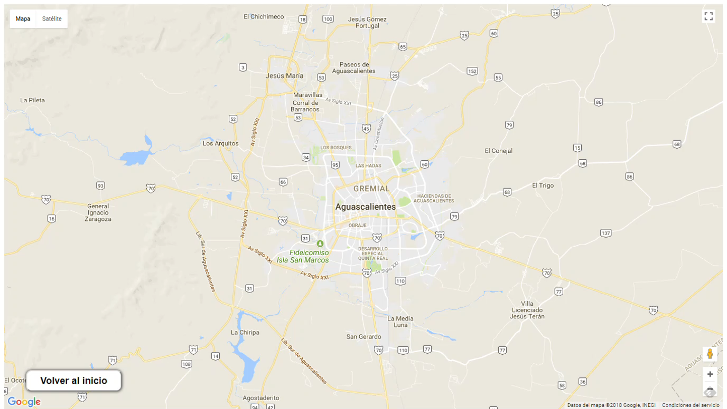
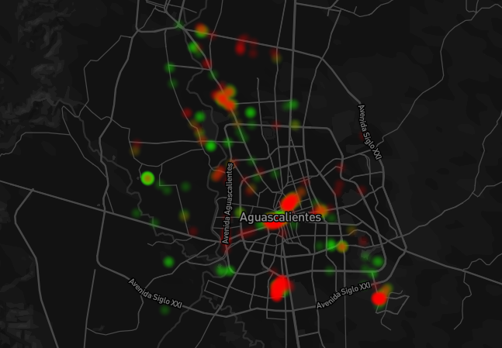
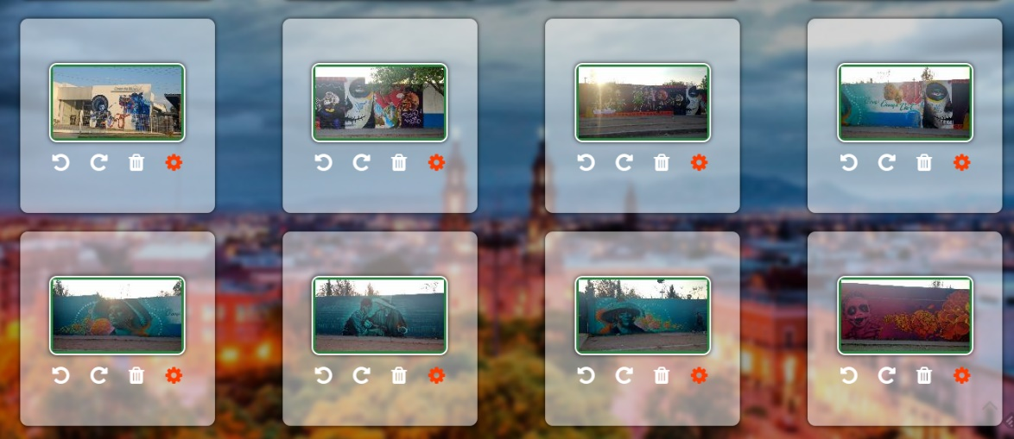
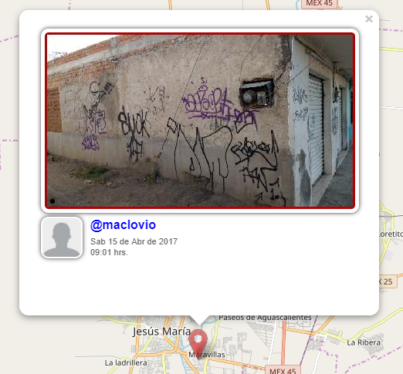
Sistemas Inteligentes de Información Geográfica
Datos
Adquisición

Slide 19
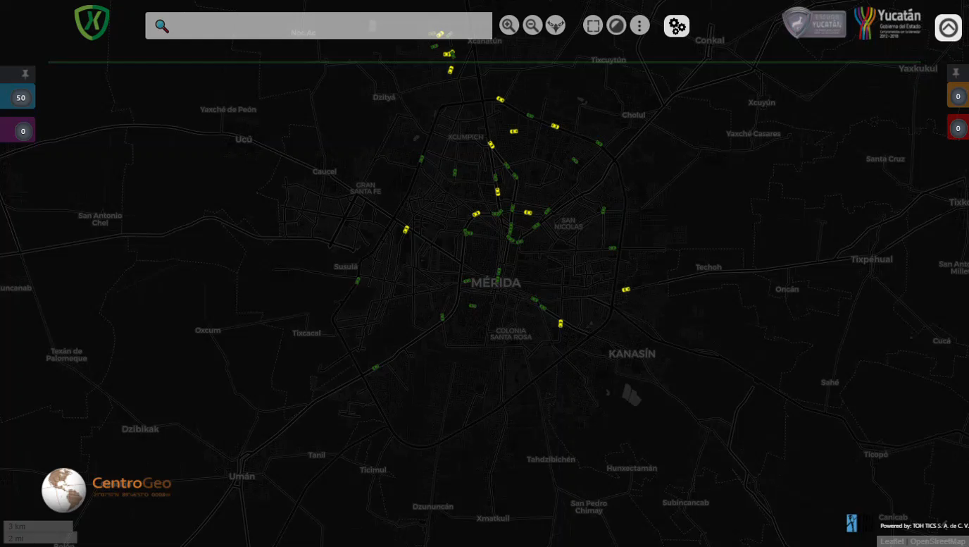

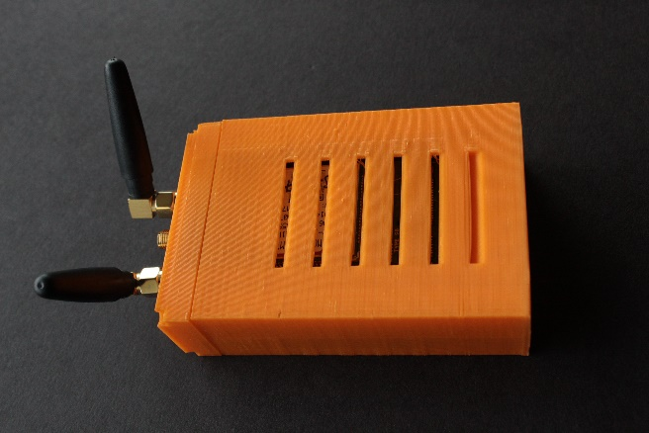
Sistemas Inteligentes de Información Geográfica
Datos
Adquisición

Slide 20
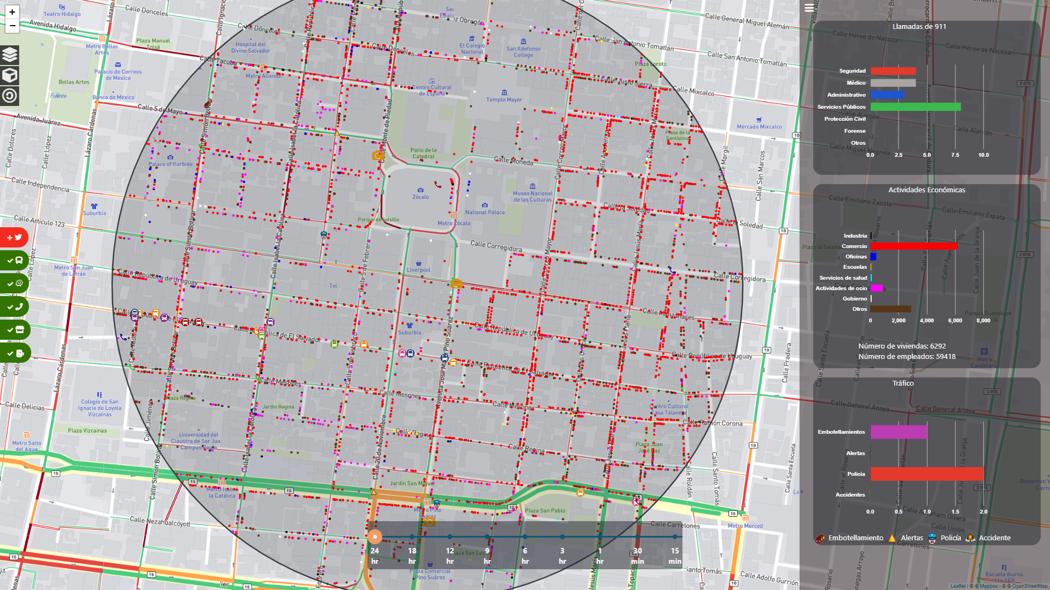
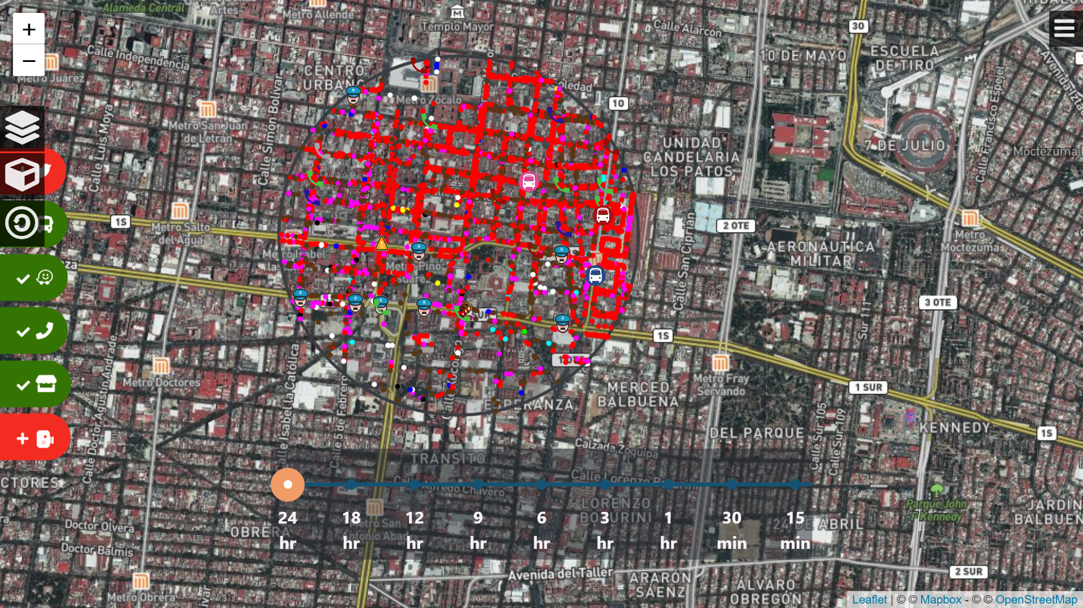
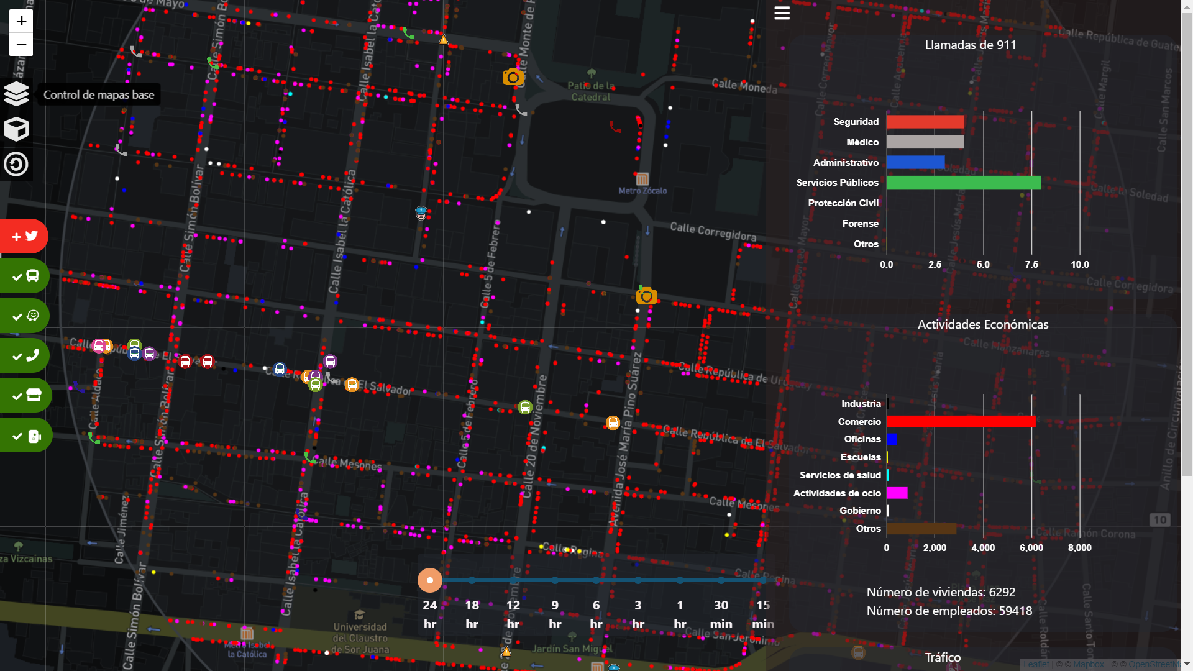
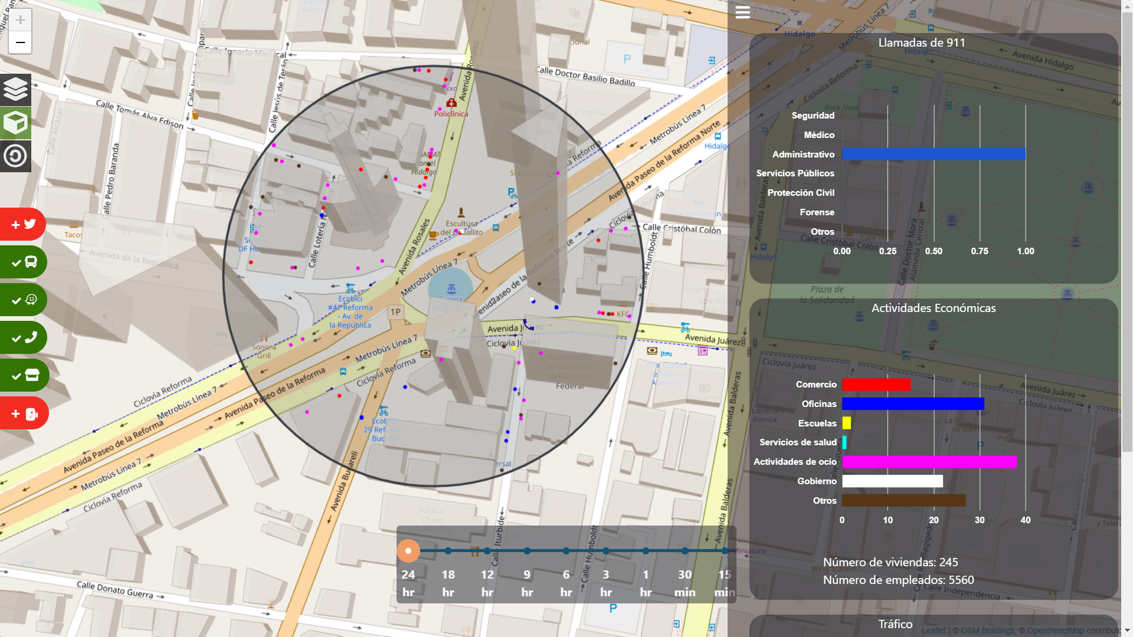
Pulso Digital de la Ciudad de México
http://pd.geoint.mx

Slide 21
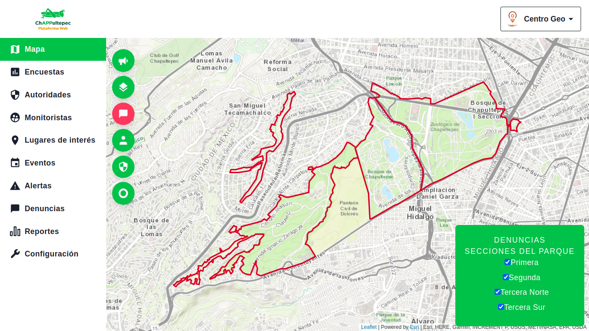
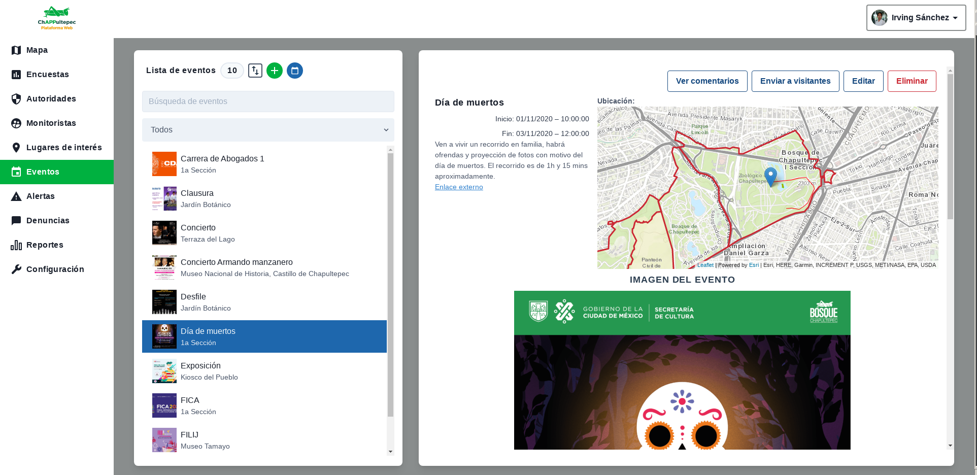
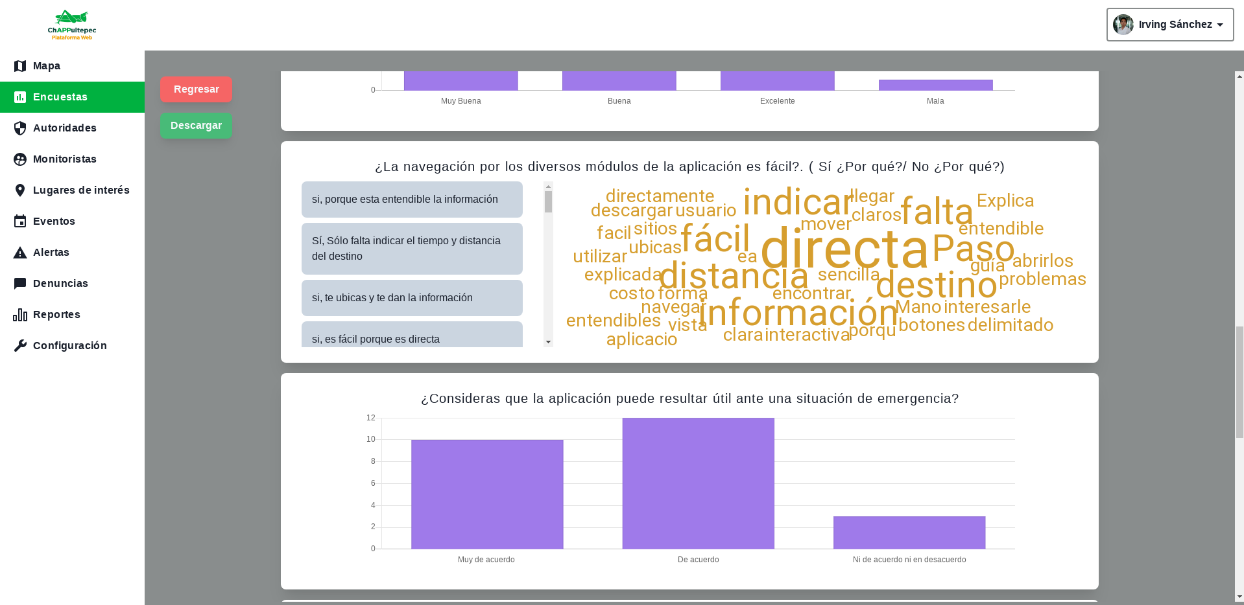
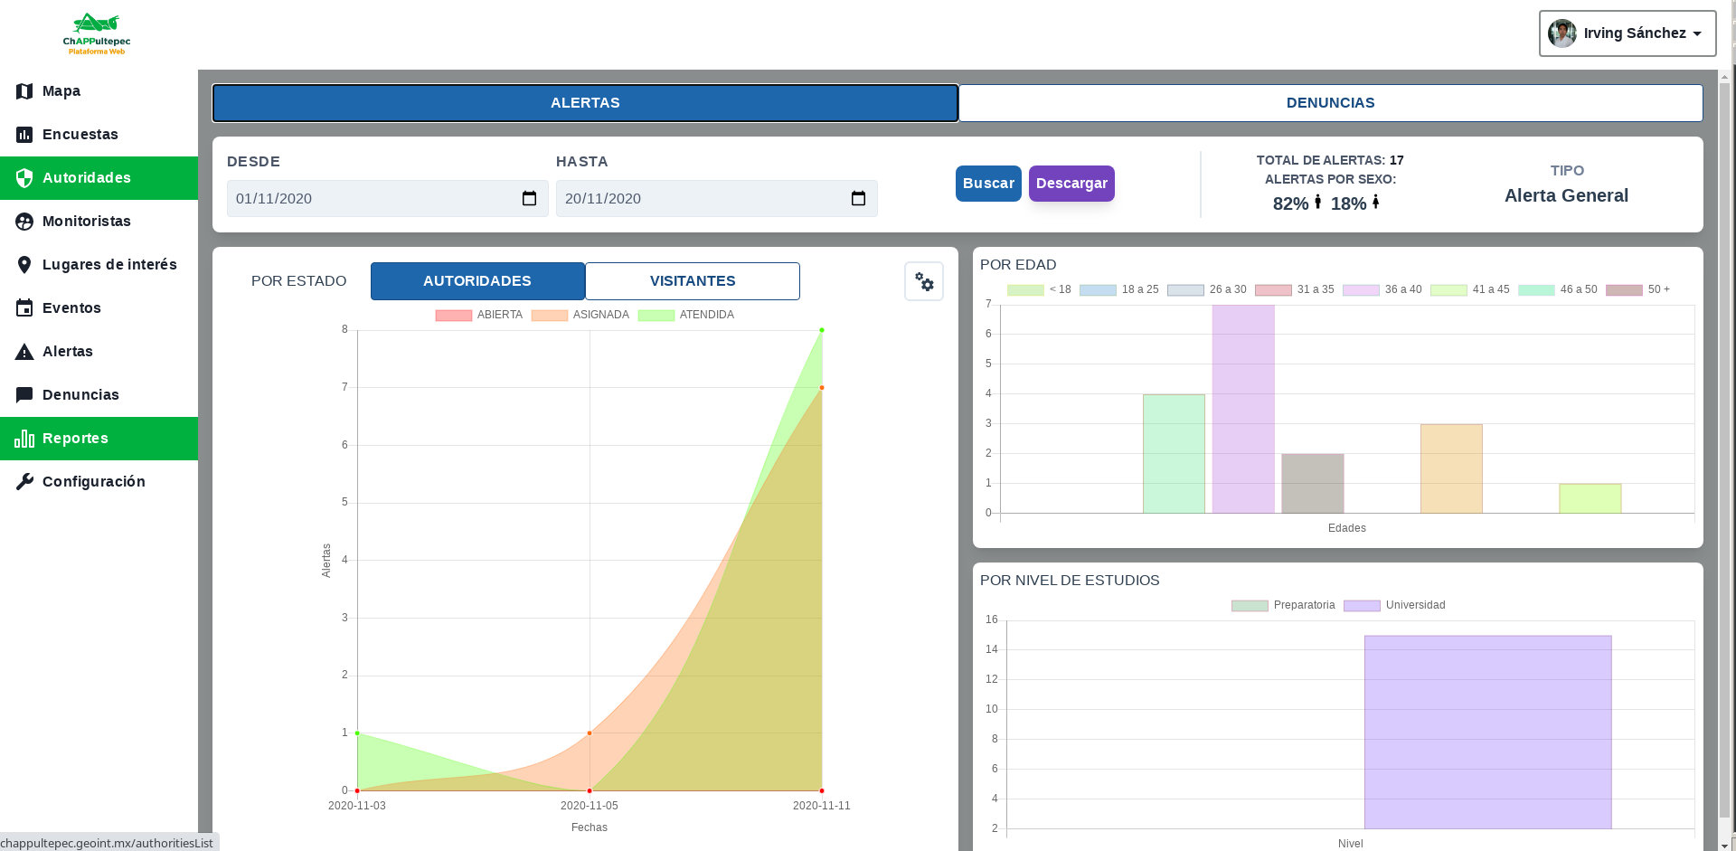
ChAPPultepec
http://chappultepec.geoint.mx

Slide 22
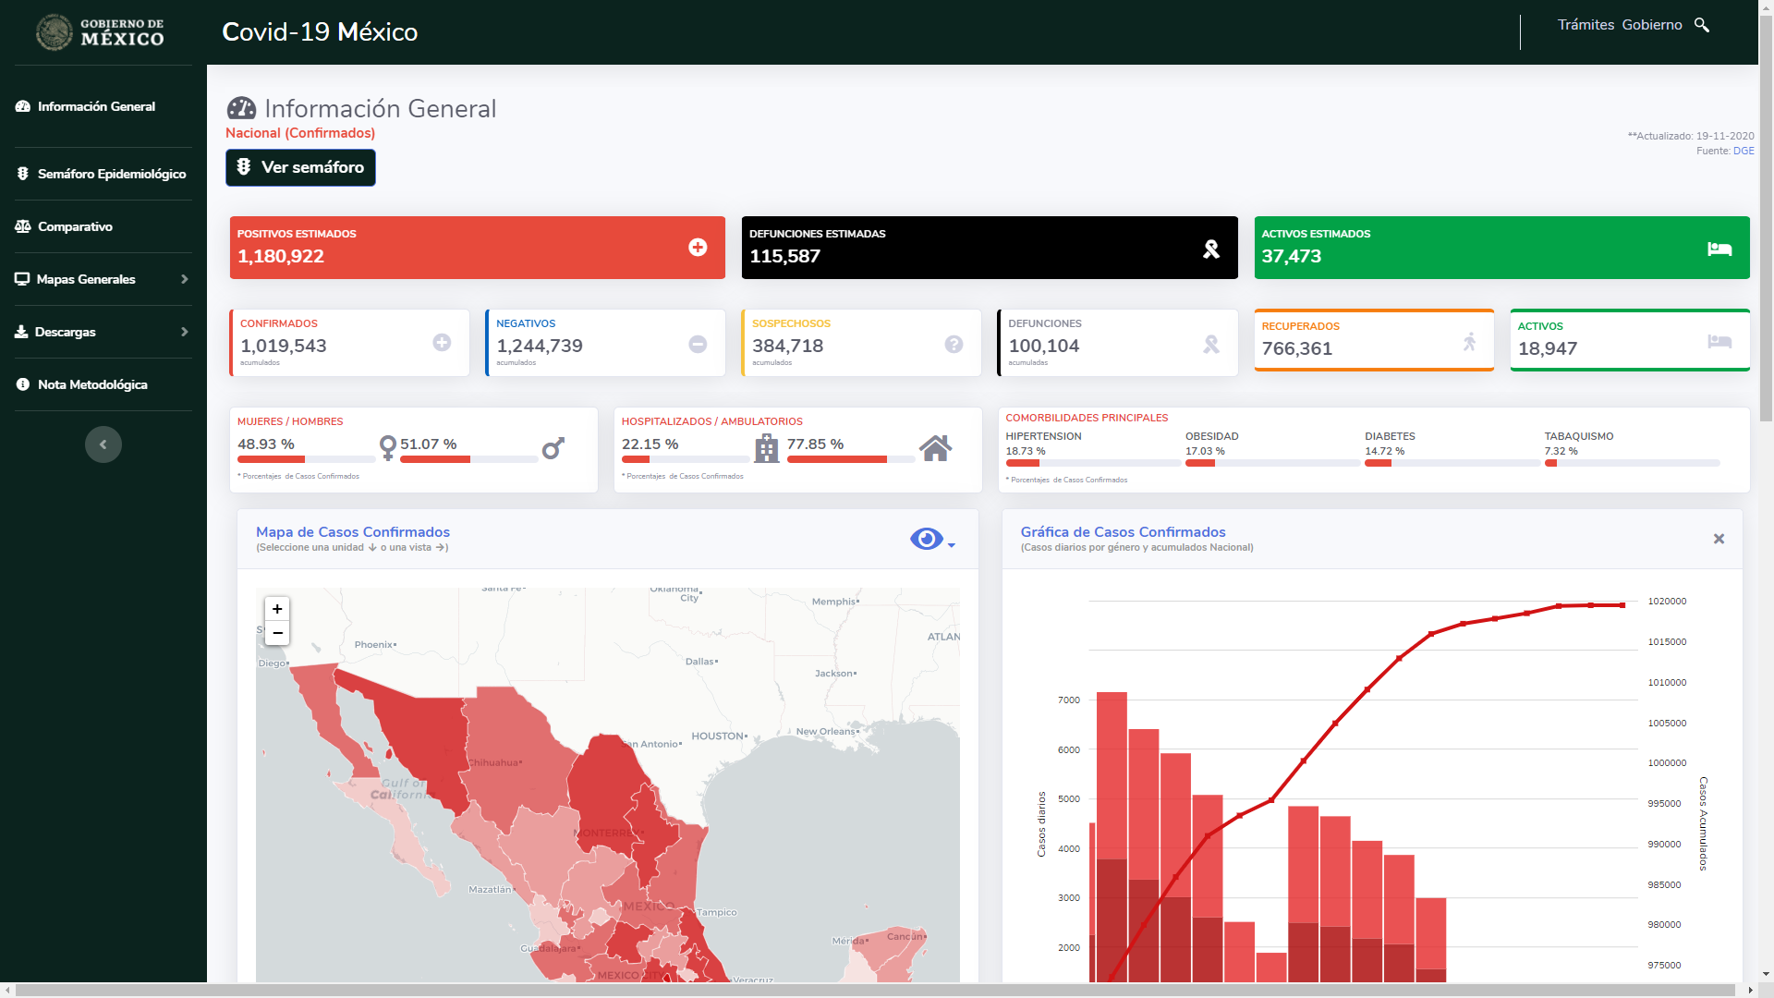
Tablero Oficial COVID-19
https://datos.covid-19.conacyt.mx/

Slide 23
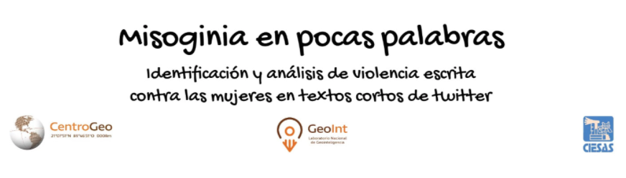
Misoginia en Pocas Palabras
http://yuc.geoint.mx/site/proyecto/id/11.html

Slide 24
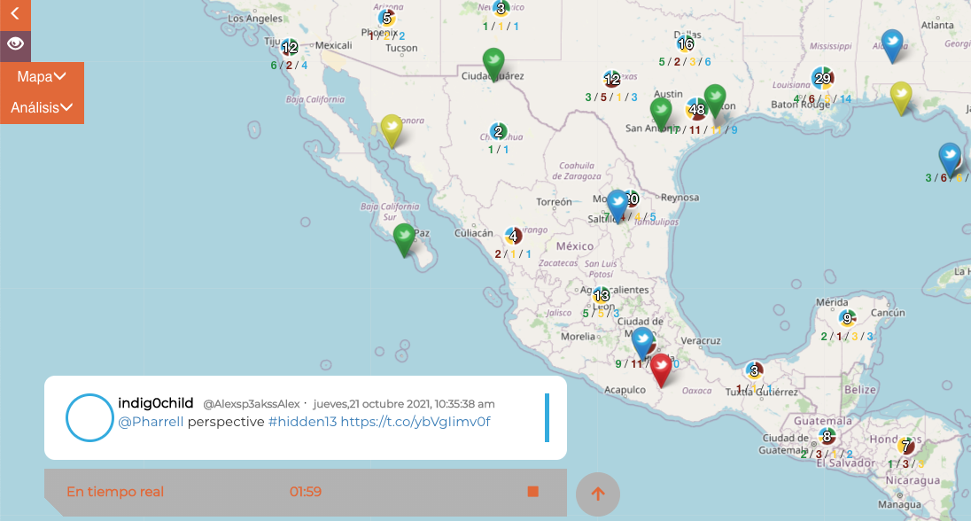
Misoginia en Pocas Palabras (Extracción de datos)
http://agei.geoint.mx/

Slide 25
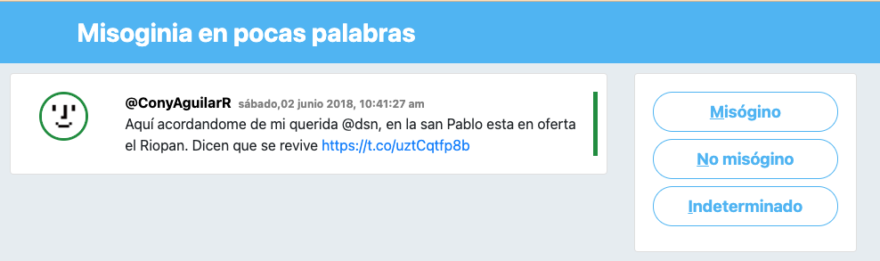
Misoginia en Pocas Palabras (Etiquetado)
http://etiquetamisoginia.geoint.mx/

Slide 26
Misoginia en Pocas Palabras (Clasificación)
Limpieza de textos
Separación de datos en entrenamiento y prueba
Crear el modelo y entrenarlo
Probar el modelo y evaluar su desempeño

Slide 27
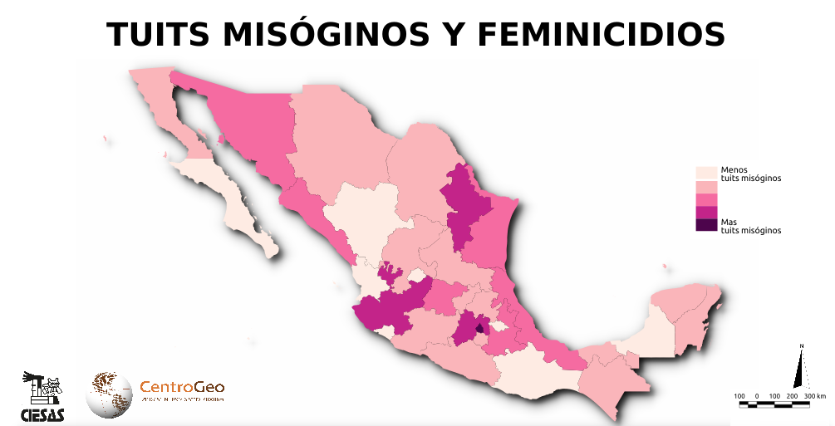
Misoginia en Pocas Palabras (Resultado)
https://centrosconacyt.mx/objeto/twittermisogino/

Slide 28
Análisis geoespacial de reportes de suicidio en Yucatán
PROBLEMA
Los estados con las mayores tasas de suicidio (por cada 100 mil habitantes) en 2019 fueron Aguascalientes con 11.1, Yucatán 11.0 y Chihuahua con 10.6.
En 2019, el suicidio fue una de las diez principales causas de muerte en el estado de Yucatán
En 2019 Yucatán tuvo una ocurrencia de 214 casos de suicidios, correspondiendo a 172 casos de hombres y 42 de mujeres

Slide 29
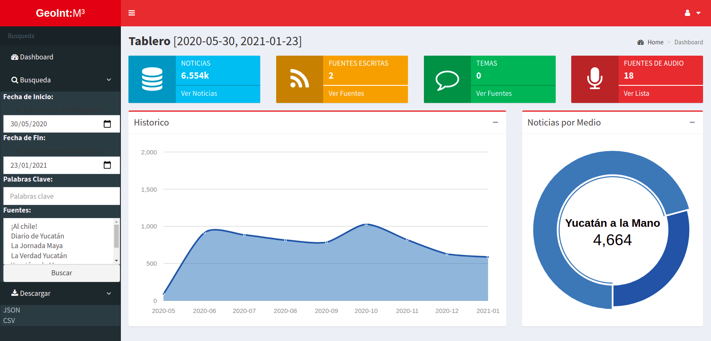
Extracción y adquisición de datos

Slide 30
Extracción y adquisición de datos
63,982 noticias extraídas de 2019
Filtrado por palabras o frases clave
Filtrado por municipios
103 noticias de casos individuales de suicidios en Yucatán

Slide 31
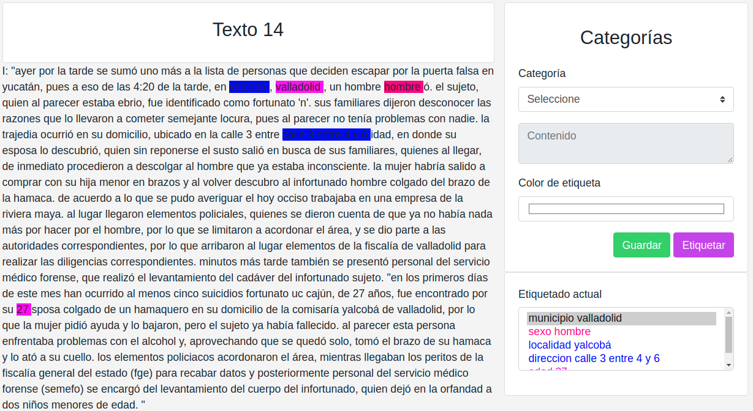
Análisis de texto de noticias de muertes por suicidio

Slide 32
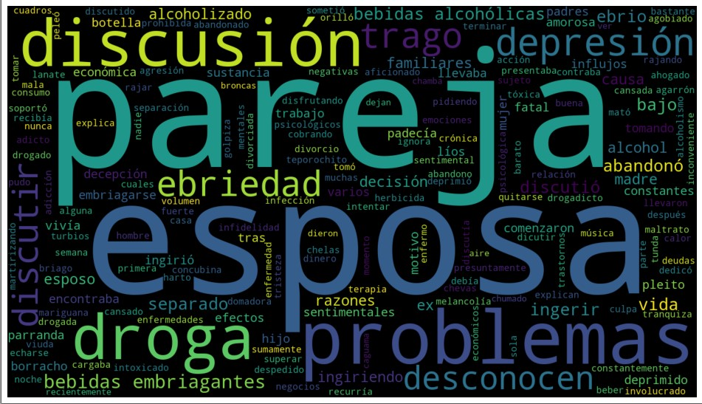
Causas aparentes según los medios (resultados)

Slide 33
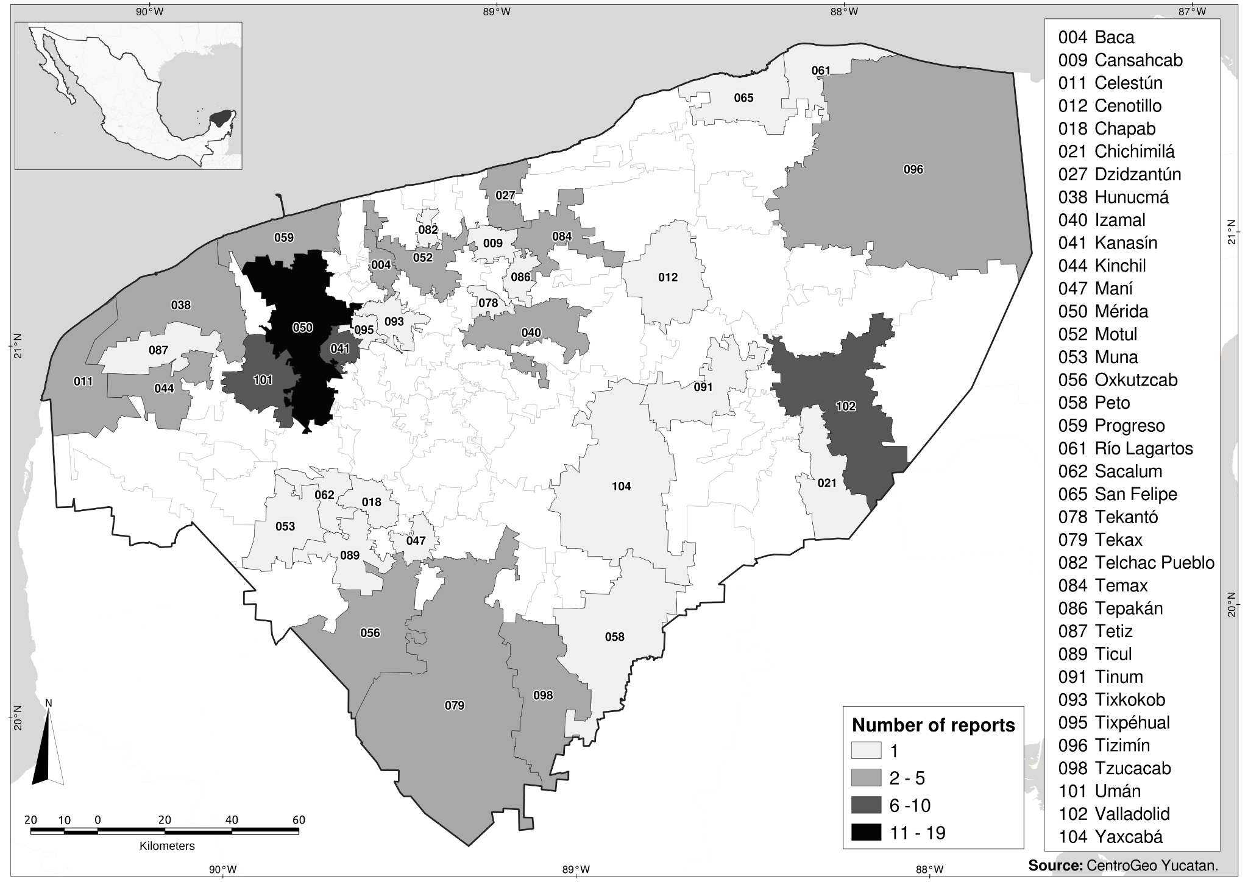

Slide 34
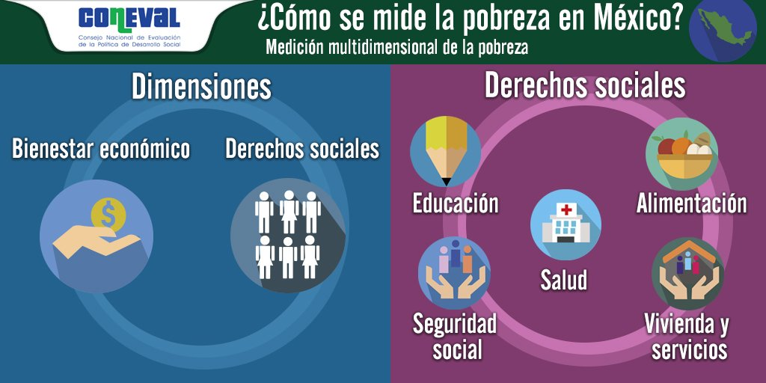
Análisis exploratorio: Medición de la pobreza
Fuente: CONEVAL

Slide 35
Análisis exploratorio
El análisis geoespacial muestra que, los sitios con mayor número de suicidios reportan variables de ingreso importantes
Sin embargo, esa no es la causa final. Se siguen haciendo estudios con otras variables poblacionales para hallar más factores de riesgo

Slide 36
Trabajo relacionado (PLN)
Clasificador de noticias con base en la semántica
63,982 noticias extraídas de 2019
Filtrado por palabras o frases clave
Filtrado por municipios
106 noticias de casos individuales de suicidios en Yucatán

Slide 37



DETECCIÓN DE TWEETS DEPRESIVOS EMPLEANDO DESTILACIÓN DE CONOCIMIENTO

Slide 38
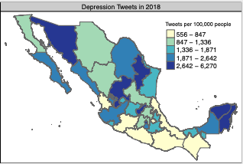
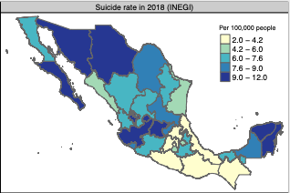
DETECCIÓN DE TWEETS DEPRESIVOS EMPLEANDO DESTILACIÓN DE CONOCIMIENTO

Slide 39
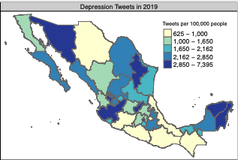
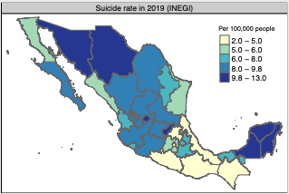
DETECCIÓN DE TWEETS DEPRESIVOS EMPLEANDO DESTILACIÓN DE CONOCIMIENTO

Slide 40
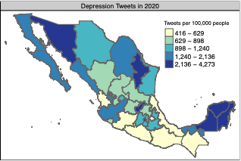
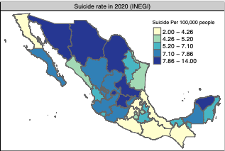
DETECCIÓN DE TWEETS DEPRESIVOS EMPLEANDO DESTILACIÓN DE CONOCIMIENTO

Slide 41
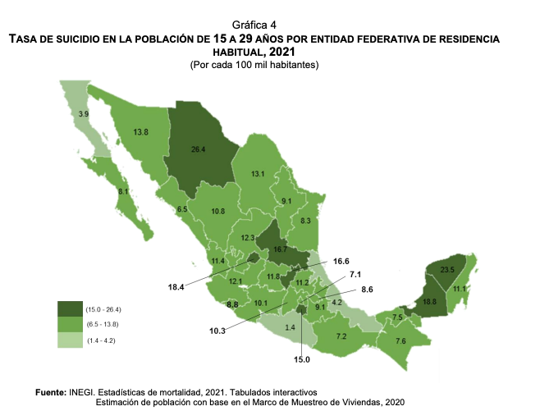

Slide 42

SIEMAPP. Extracción de datos de Salud Mental
Escala Columbia
Dass 21
EAYIE
Consumo de estupefacientes
Datos socioeconómicos
Calidad de vivienda
Acceso a servicios de salud y seguridad social

Slide 43
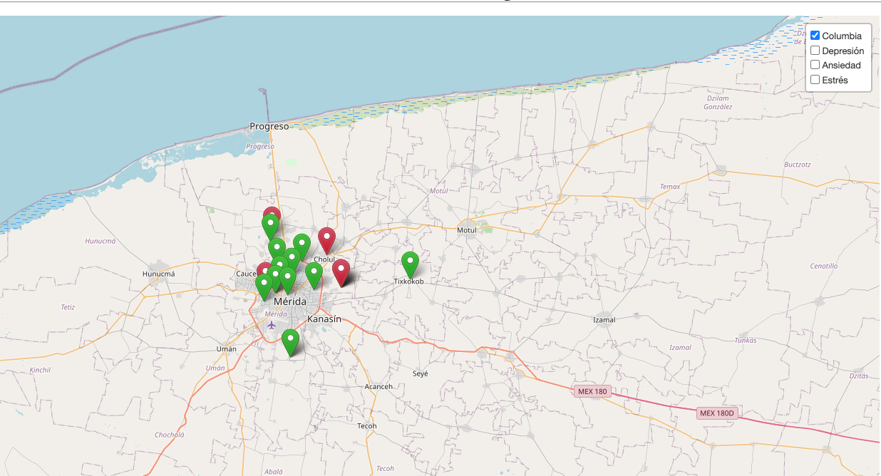
SIEMAPP. Visualización de Datos

Slide 44
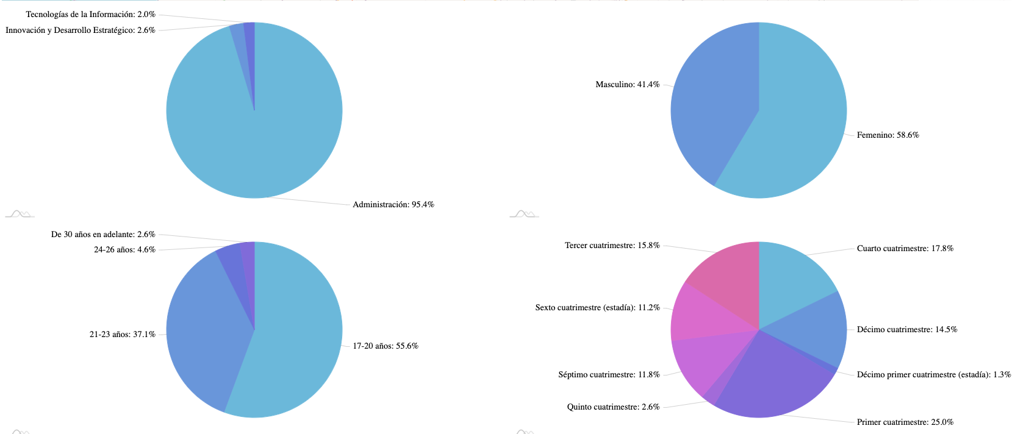
Visualización de datos

Slide 45






Tecnologías

Slide 46

Preguntas y comentarios

Slide 47



Gracias por su atención
Gandhi Hernández ghernandez@centrogeo.edu.mx
www.geoint.mx
www.centrogeo.org.mx
Centro de Investigación en Ciencias de Información Geoespacial

